Slide 1

Муниципальное бюджетное нетиповое общеобразовательное учреждение «Гимназия № 48», структурное подразделение
Городская станция юных натуралистов города Новокузнецка
ДЕНЬ ПТИЦ
Автор:
Гундарева Александра,
обучающаяся т/о «Экотеатр»
Руководитель:
Головачева Елена Викторовна,
педагог д/о ГСЮН
Новокузнецк, 2012

Slide 2

ДЕНЬ ПТИЦ
Цель праздника – сохранения видового разнообразия и численности диких птиц. Традиционно в это время в ожидании прилета пернатых развешивались скворечники, гоголятники и прочие "птичьи домики".

Slide 3





1 апреля — Международный день птиц
На основе Международной конвенции об охране птиц, которая была подписана в 1906 году, каждый год 1 апреля отмечается Международный день птиц. Впервые День птиц был проведен в 1924 г.
Считается, что этот юннатский весенний праздник в СССР утвердился в 1926 г., а в следующем году его устраивали во всех районах Москвы, где было развешено 1098 искусственных гнездовий. С тех пор подобное мероприятие стало массовым. Союз охраны птиц России в 1996 году выступил с инициативой проводить в апреле "Весенний день птиц".

Slide 4
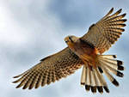
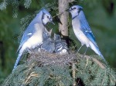
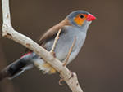
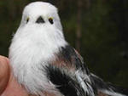
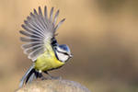
Птица года в России избирается ежегодно Союзом охраны птиц России, который представляет в России Международную ассоциацию в защиту птиц (BirdLife International). Избранный вид становится символом природоохранной работы, по нему проводятся специальные исследования, распространяются информационные листовки и плакаты, проводятся детские конкурсы рисунков и другие мероприятия. Этот титул может получить не только отдельный вид, но и систематическая группа птиц фауны России, легко узнаваемая любителями и нуждающаяся в помощи человека.

Slide 5
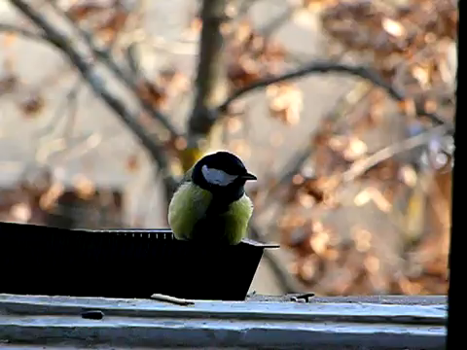
2000 год- БОЛЬШАЯ СИНИЦА
Самая крупная синица нашей страны. Уничтожая большое количество вредителей леса, приносит несомненную пользу природе. Большая синица обладает богатым голосовым репертуаром — специалисты выделяют до 40 вариаций издаваемых ею звуков.

Slide 6
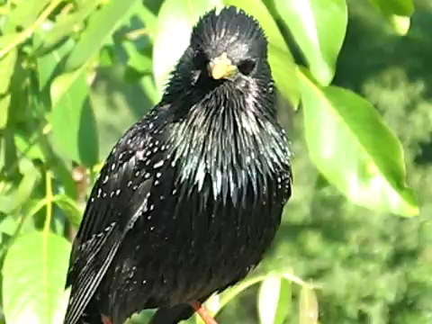
2001 год – СКВОРЕЦ
Обыкновенный скворец – птица перелетная, его считают одним из первых вестников весны. Уже в марте можно услышать резкий скрипящий крик скворцов, их песню, состоящую из подражаний различным звукам и голосам других птиц. Скворец – лесная птица, хотя часто гнездится в искусственных дуплянках.

Slide 7
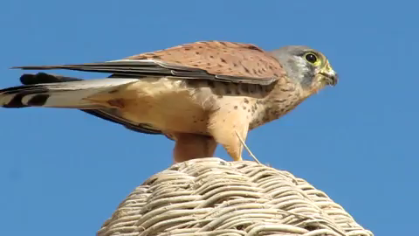
2002 год – ПУСТЕЛЬГА
Во время охоты пустельга висит в воздухе, часто трепеща крыльями и высматривает добычу. За день взрослая пустельга съедает около десятка грызунов.
Острота зрения обыкновенной пустельги выше человеческой в 2,6 раза. Человек с таким зрением мог бы прочитать всю таблицу для проверки зрения с расстояния 90 метров. Кроме того, эта птица видит ультрафиолет, а значит, и метки мочой, отставленные грызунами (моча ярко светится в ультрафиолете и чем свежее, тем ярче), вблизи от которых почти наверняка находится грызун.

Slide 8
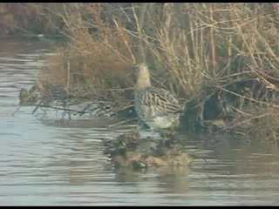
2003 год – КРОНШНЕП
Длинный острый клюв помогает отыскивать добычу во влажном, мягком дне. После прилета кроншнепа с зимовки начинаются токовые игры. Самец поднимается на дрожащих крыльях косо вверх, летает кругами, издавая все время громкие трели, которые напоминают ржание жеребенка. Временами токующая птица задерживается на одном месте, трепеща крыльями, скользит вниз и иной раз даже переворачивается при этом через бок.

Slide 9
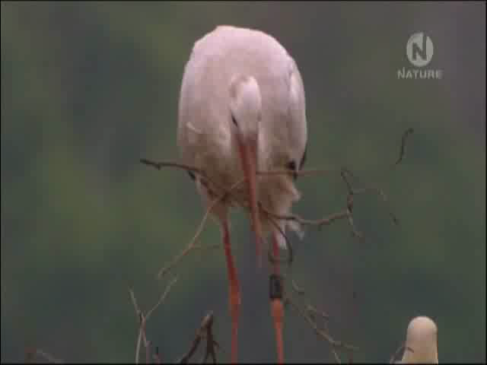
2004 год – БЕЛЫЙ АИСТ
Аистов всего 17 видов. Он уничтожает и насекомых-вредителей, и даже ядовитых змей. В наши края аисты прилетают вначале апреля, в конце марта. Первыми прилетают самцы, чтобы выбрать место для гнезда. А истинные гнезда живут по сто лет и более, и, каждый год подновляясь и достраиваясь разрастаются в огромные платформы из веток и прутьев весом в несколько центнеров.

Slide 10
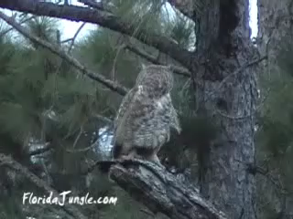
2005 год - СОВА
Отряд хищных птиц, включающий более 420 крупных и средней величины видов, в основном ночных птиц, распространённых во всех странах света. Глаза сов очень велики и смотрят прямо вперёд, соответственно положению глазниц на передней стороне лицевых частей черепа, то есть двигать глазами, как человек, сова не может. Глаза сов неподвижно стоят на месте в течение всей их жизни. Мир для сов представляется черно-белым. Вопреки бытующему мнению, что совы ничего не видят днём, глаза сов не так чувствительны к дневному свету.

Slide 11

2006 год - ЧАЙКА
Чайки представляют собой довольно единообразную группу птиц, члены которой хорошо узнаваемы и порой трудно отличимы друг от друга. Их характерными признаками служат массивное тело, длинные изогнутые крылья, средней длины, массивный и слегка загнутый вниз клюв и хорошо развитые плавательные перепонки на ногах. Чайки широко распространены в мире, в том числе и в приполярных широтах.

Slide 12
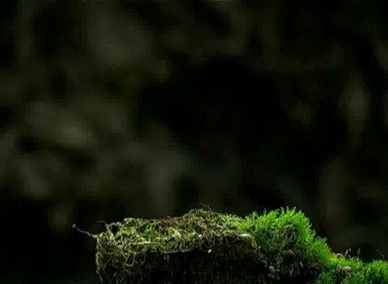
2007 год - ЗИМОРОДОК
У зимородка очень строгие требования к жизни: чистый водоем с проточной водой (не мелкий, но и не глубокий), обрыв и заросшие берега. Зимородки не любят близкого соседства с другими птицами. Численность зимородков в настоящее время сокращается из-за хозяйственной деятельности человека.

Slide 13

2008 год - СНЕГИРЬ
Снегирь живёт в лесах с густым подлеском, также его можно встретить в садах и парках городов (особенно во время кочёвок). Летом птица обитает как в густых лесах, так и в редколесьях, но заметить её удаётся редко. У самцов снегирей грудка розовато-красного цвета, у самок — буровато-серого. Питается снегирь преимущественно семенами, почками и ягодами. Кормясь ягодами, выедает из них семена, оставляя мякоть. Птенцов выкармливает в основном растительными кормами, добавляя насекомых, паукообразных и ягоду.

Slide 14
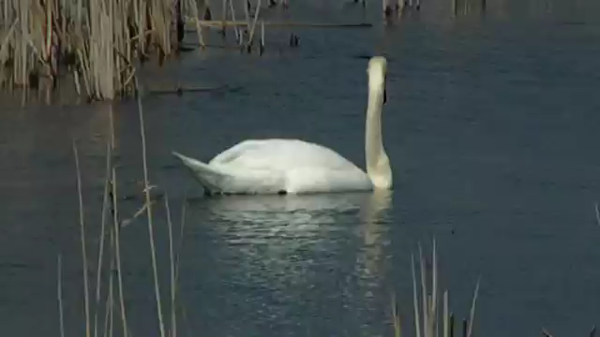
2009 год- ЛЕБЕДЬ
Самок и самцов внешне весьма трудно различить. Лебедей от гусей отличает более длинная шея, позволяющая в более глубоких водах обыскивать дно в поисках пищи, а также их величина, по которой они являются самыми крупными водными птицами.
Потомство выращивается обоими родителями, опекающими детёнышей в течение 1-2 лет после рождения.

Slide 15
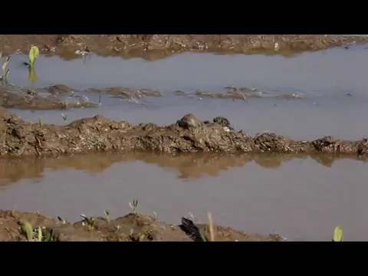
2010 год – ЧИБИС
Чибис — прекрасный летун, и самцы во время брачного периода развлекают самок воздушными играми. Гнездо устраивается в ямочке на земле, которая выстилается очень скудно растительными веществами. Птенцы прекрасно умеют прятаться при приближении опасности. Питается чибис различными беспозвоночными, преимущественно жуками и их личинками.

Slide 16
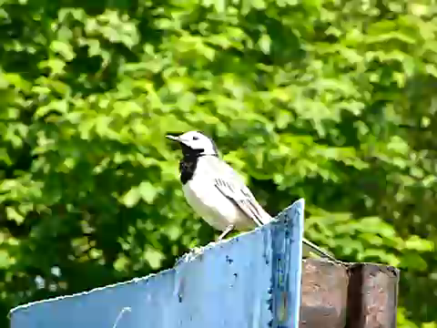
2011 год – БЕЛАЯ ТРЯСОГУСКА
Трясогузки — перелётные птицы.
Большинство трясогузок держится возле воды отдельными семьями или небольшими стайками; гнездятся трясогузки на земле или в дуплах.
В отличие от большинства мелких птиц по земле передвигается не прыжками, а бегом.

Slide 17
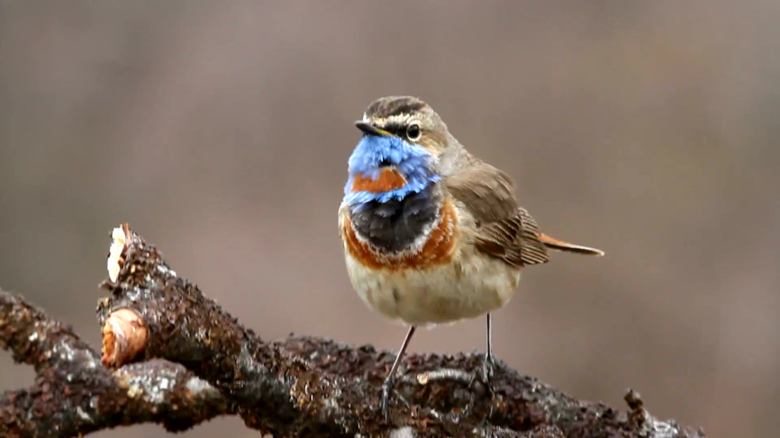
2012 год - ВАРАКУШКА
Гнездится на земле. Гнёзда вьют только из травы, иногда снаружи обкладывают мхом. Осенняя миграция начинается в середине августа и заканчивается к середине сентября. Летят варакушки поодиночке, стай не образуют. Птицы независимо друг от друга, но в одном направлении, перелетают от одних зарослей кустарника к другим, стараясь придерживаться речных пойм.

Slide 18
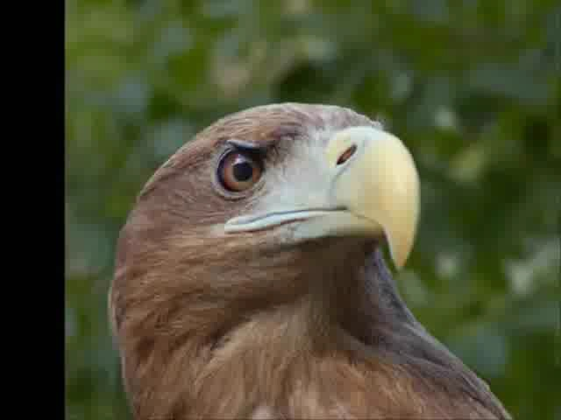
2013 год – ОРЛАН- БЕЛОХВОСТ

Slide 19
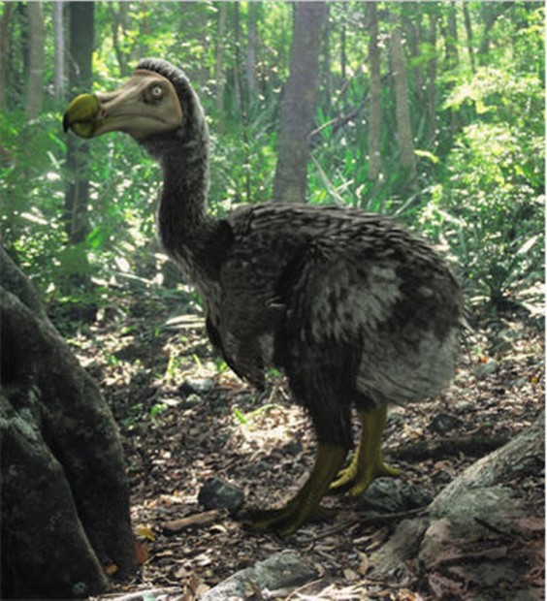
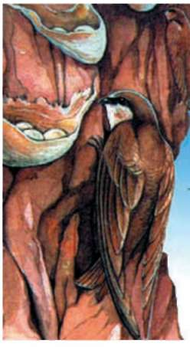
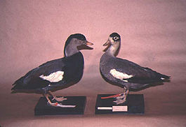
Издавна и по-разному складывались взаимоотношения человека и птиц. Много было истреблено пернатых. На сегодняшний день безвозвратно исчезли 160 видов пернатых. Вследствие деятельности человека в разное время прекратили свое существование: бескрылая гагара, хохлатая пеганка, эпиорнис, более 20 подвидов моа, дронты, лабрадорская гага, каролинский попугай и 10 видов других попугаев, 25 видов семейства воробьиных, 4 вида скворцов …
Хохлатая пеганка
Дронты
Стриж салангана

Slide 20
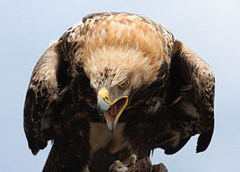
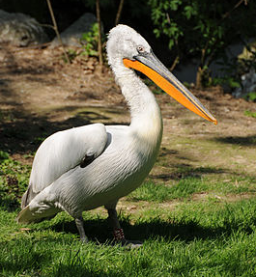
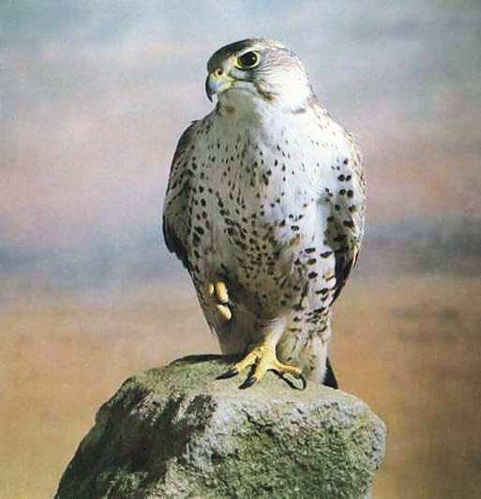
И только после того как было уничтожено немало видов птиц, люди по-настоящему задумались об охране еще уцелевших из них, редких, но находящихся на грани исчезновения.
Орел -Могильник
Кудрявый пеликан
Балабан

Slide 21
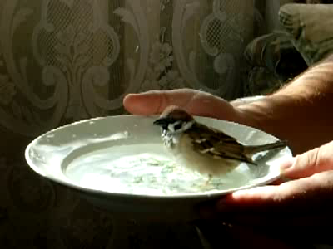
Дерево, трава и птица
Не всегда умеют защититься,
Если будут уничтожены они,
На планете мы останемся одни.

Slide 22
Источники информации:
http://go.mail.ru/search
http://www.rbcu.ru/
http://ru.wikipedia.org
http://www.lib.cap.ru
http://www.youtube.com
http://video.i.ua
http://rarebirds.ru/
http://planete-zemlya.ru
http://www.liveinternet.ru

